Slide 1





АКСЕЛЕРАТОР ПГУ «НЕЙРОБУМ»
“InnoBusiness”

Slide 2
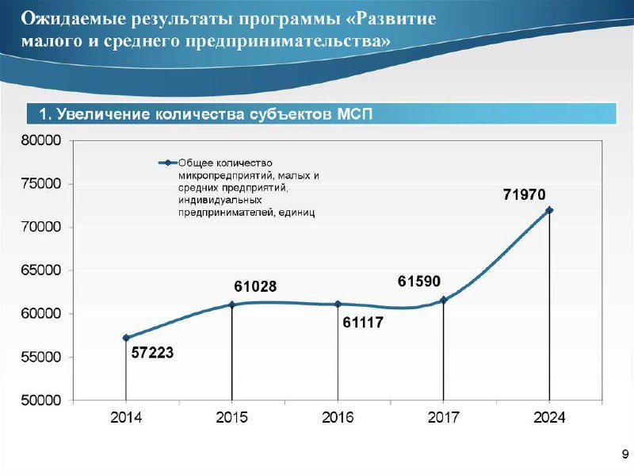
АКТУАЛЬНОСТЬ ПРОЕКТА
ИИ
Цифровизация интерес государства к развитию предпринимательства
рост числа предпринимателей в РФ

Slide 3
ЦЕЛЕВАЯ АУДИТОРИЯ ПРОЕКТА
Начинающие предприниматели в возрасте от 18 до 30 лет, которые только планируют или сделали первые шаги в предпринимательстве. Слабая мотивация к началу предпринимательской деятельности

Slide 4
КЛЮЧЕВАЯ ПРОБЛЕМА
сложность и непонимание дальнейших путей в развитии своей бизнес-идеи. Слабая мотивация к началу предпринимательской деятельности

Slide 5
ПРЕДЛАГАЕМОЕ РЕШЕНИЕ И
ОСНОВНОЙ ФУНКЦИОНАЛ
телеграм-канал "InnoBusiness"для поддержки начинающих предпринимателей, содержащий обучающие и мотивационные материалы

Slide 6
ЦЕННОСТНОЕ ПРЕДЛОЖЕНИЕ
мы помогаем начинающим предпринимателям обрести уверенность на пути развития их бизнеса, повысить мотивацию и вдохновение двигаться дальше и достигать поставленных целей благодаря уникальному, тщательно отобранному контенту, возможности получения психологической поддержки и качественного обучения

Slide 7
НАШ ПРОТОТИП
Покажите ваш прототип

Slide 8
БИЗНЕС-МОДЕЛЬ ПРОЕКТА
2. Проблема и существующие альтернативы
…..
4. Решение
…….
3. Уникальная ценность
…..
9. Скрытое преимущество
….
1. Сегмент потребителей
…..
8. Ключевые метрики
…..
5. Каналы распространения
……
7. Структура расходов
……
6. Потоки доходов
…..

Slide 9
ФИНАНСОВЫЕ ПОКАЗАТЕЛИ ПРОЕКТА
Какая себестоимость разработки вашего продукта?
Когда точка окупаемости вашего продукта - 9 месяц
Какова потенциальная прибыль за 12 мес.?

Slide 10
НАША КОМАНДА
Представьте команду вашего проекта

Slide 11













































Будем на связи!
Укажите контакты как с вами можно связаться

